Slide 1
B L O G
Budi Murtiyasa
Jurusan Pendidikan Matematika
Universitas Muhammadiyah Surakarta
by budi murtiyasa ums 2008

Slide 2
Blog
Sebuah blog adalah situs web Anda yang mudah-di-gunakan, di mana Anda dapat dengan cepat memposting pemikiran Anda, berinteraksi dengan orang lain, dan banyak lagi keuntungan lainnya.
Pembelajaran : dijadikan media interaksi antara guru dan pakar (guru); antara guru dan siswa, antar siswa dan siswa.
by budi murtiyasa ums 2008

Slide 3
Keuntungan Blog (1)
Mudah di buat
Cocok untuk semua user
Bisa dimanfaatkan sesuai kebutuhan pada tiap profesi
Send of purpose; blog dibuat sesuai tujuan dan kebutuhan
Melatih berpikir, menyampaikan pendapat, pengalaman, dan menulis.
Sarana edukasi dan pemberdayaan
by budi murtiyasa ums 2008

Slide 4
Keuntungan Blog (2)
Saling berbagi ekspresi dan informasi secara tertulis.
Membentuk komunitas blogger
Berdiskusi mengenai blog dan permasalahannya
Media komunikasi baru di internet yang populer.
Gratis
by budi murtiyasa ums 2008

Slide 5
Blog untuk Pembelajaran
Web based courses
Kuliah Maya (Virtual courses)
Blog untuk kuliah maya, memuat :
  Daftar mata kuliah
  Silabus
  Materi kuliah (ppt, pdf, doc, jpg, dll)
  Referensi (e-book, url addres)
  Pengumuman2, tugas2
  Forum diskusi (milis, chating, instant messenger)
  Profil dan kontak dosen
  Ujian
by budi murtiyasa ums 2008

Slide 6
Penyedia Blog Gratis
www.blooger.com
www.wordpress.com
www.thoughts.com
www.multiply.com
by budi murtiyasa ums 2008

Slide 7
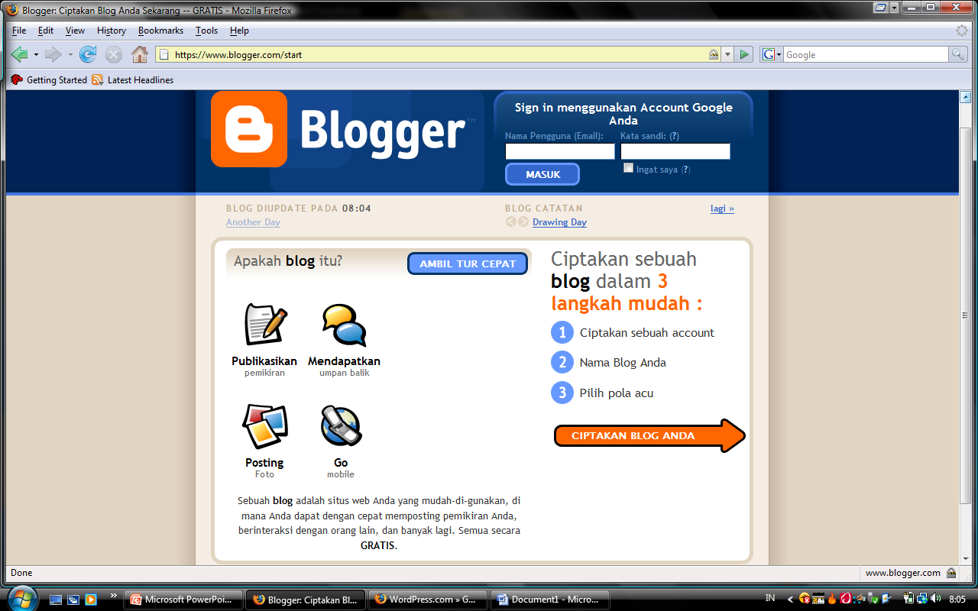
Tampilan Muka www.blogger.com
by budi murtiyasa ums 2008

Slide 8
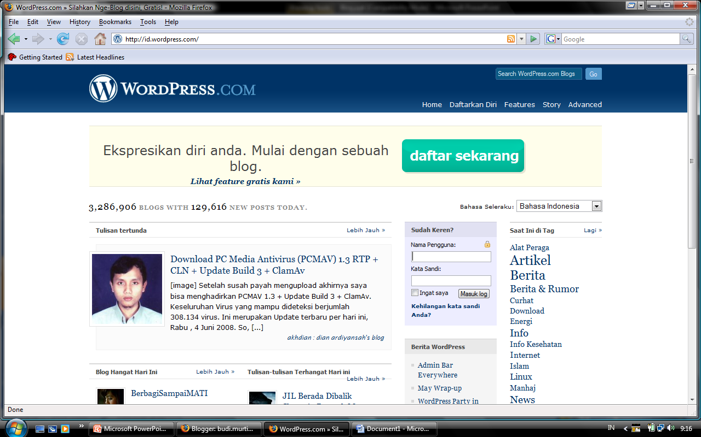
Tampilan muka www.id.wordpress.com
by budi murtiyasa ums 2008

Slide 9
Tiga Langkah Mudah
Ciptakan Account
Beri nama Blog
Pilih Template
by budi murtiyasa ums 2008

Slide 10
Membuat Blog melalui www.blogger.com
Klik browser, misal : Mozilla Firefox
Ketikkan alamat : www.blogger.com <Enter>
Klik :
by budi murtiyasa ums 2008

Slide 11
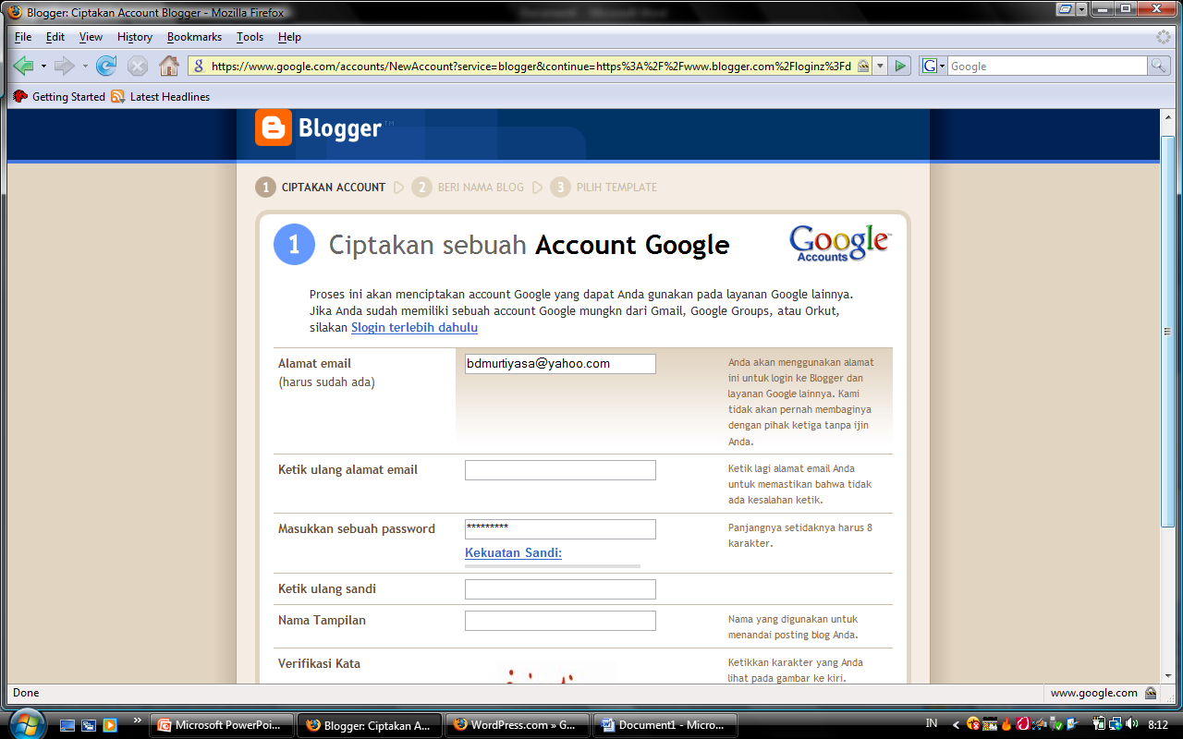
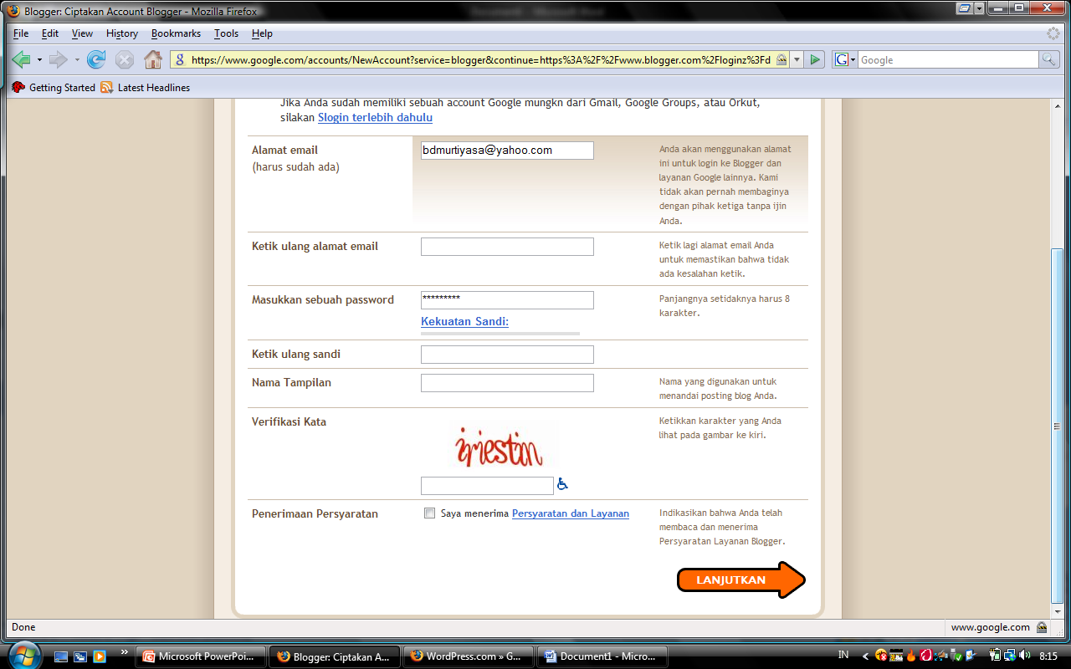
Membuat Blog (1)
Isi Formulir yang diberikan
Setelah diisi semua; klik :
by budi murtiyasa ums 2008

Slide 12
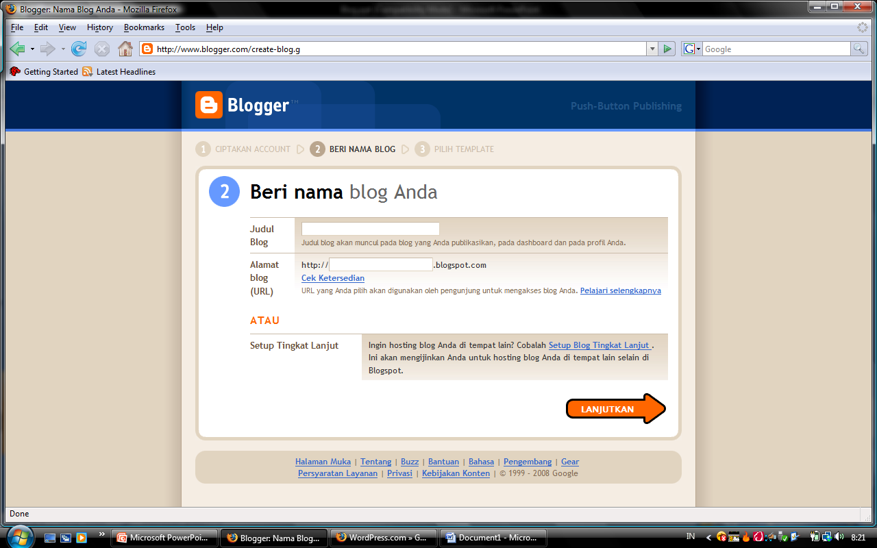
Membuat Blog (2)
Beri nama Blog dan alamat Blog pada kolom yg tersedia
Klik :
by budi murtiyasa ums 2008

Slide 13
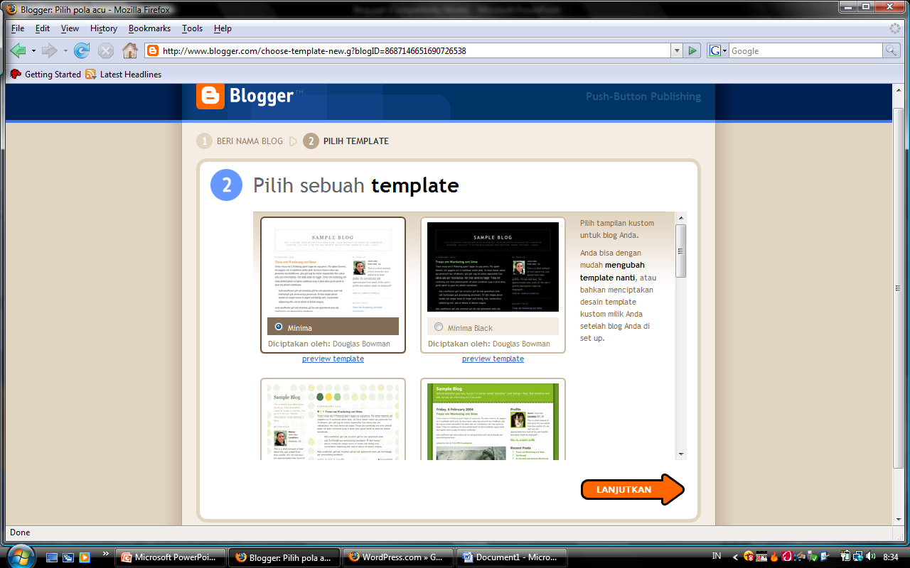
Membuat Blog (3)
Pilih Template sesuai kesukaan saudara (template ini akan menjadi halaman muka Blog saudara).
Klik :
by budi murtiyasa ums 2008

Slide 14
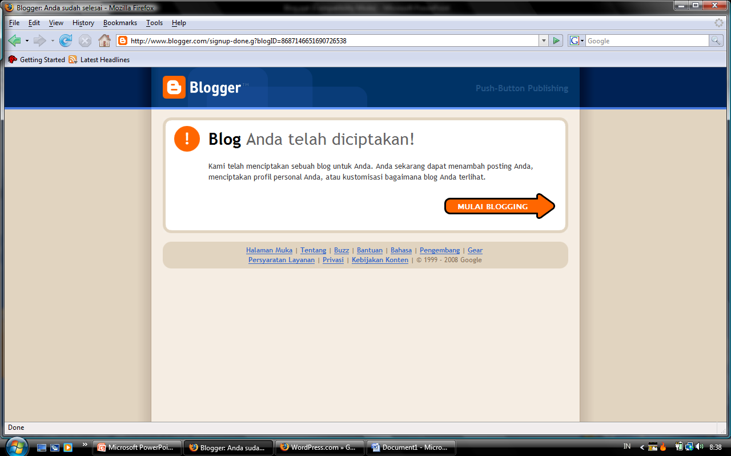
Selesai, selamat!!!
Blog saudara sudah jadi. Selanjutnya saudara dapat mulai blogging, seperti membuat personal profile, posting , atau melakukan editing.
by budi murtiyasa ums 2008

Slide 15
Apa yang di posting ?
Laporan aktivitas saudara (blog → electronic diary) → melatih ketrampilan menulis
Ide atau gagasan saudara tentang satu masalah yang sedang hangat di masyarakat → melatih ketrampilan menulis
Komentar/tanggapan terhadap tulisan orang lain
Artikel/tulisan ilmiah
Bahkan hanya sekedar posting foto saudara juga boleh.
by budi murtiyasa ums 2008

Slide 16
Jadi tunggu apa lagi, mulailah menjadi blogger sekarang juga dengan membuat blog saudara.
by budi murtiyasa ums 2008

Slide 17
Catatan
Perhatikan bedanya :
www.blogger.com → address yang hanya bisa diakses oleh saudara yang sudah memiliki account (atau mau membuat account baru) melalui proses sign in.
www.masbudimurtiyasa.blogspot.com → address yang bisa diakses orang lain dan anda sendiri untuk melihat isi blog saudara.
by budi murtiyasa ums 2008

Slide 18
Bagian 2
Membuat Blog di
www.wordpress.com
by budi murtiyasa ums 2008

Slide 19
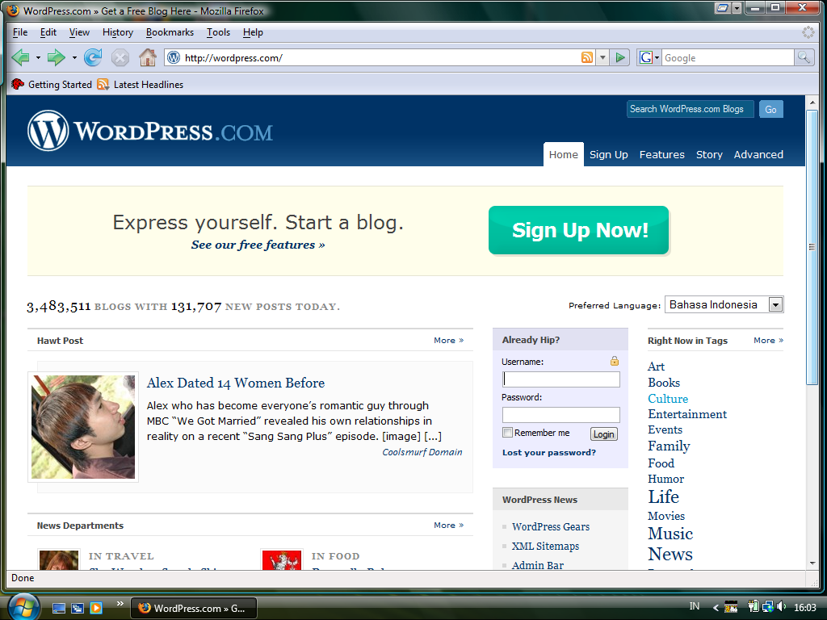
B L O G di www.wordpress.com
Klik browser, misal : Mozilla Firefox
Ketikkan alamat : www.wordpress.com <Enter>
Pilih : Bahasa Indonesia
by budi murtiyasa ums 2008

Slide 20
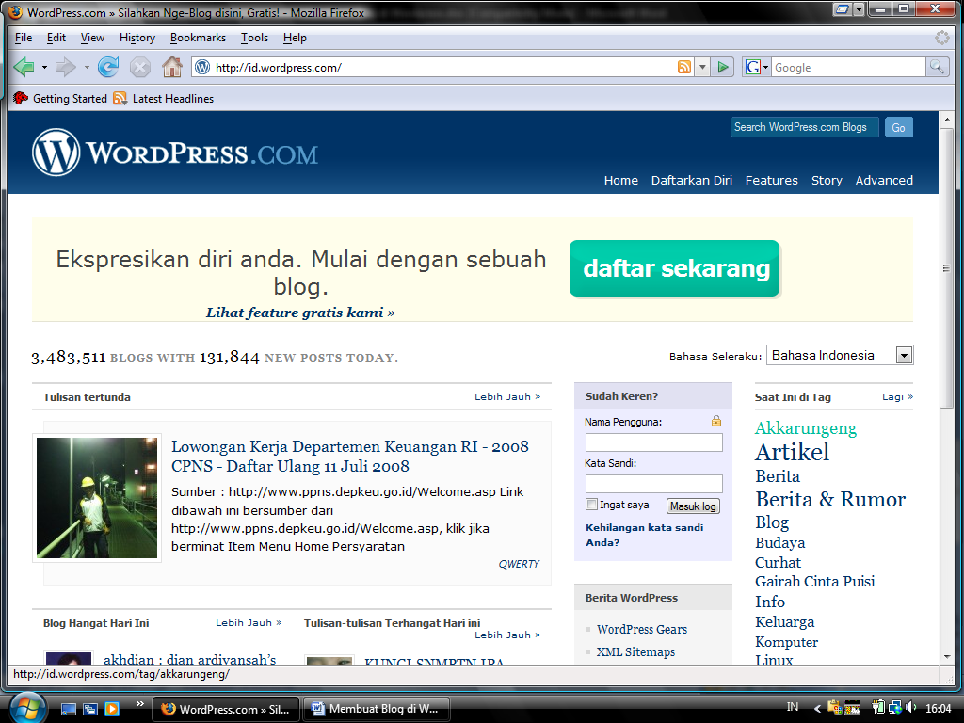
Blog di Wordpress.com (2)
Klik : Daftar Sekarang
by budi murtiyasa ums 2008

Slide 21
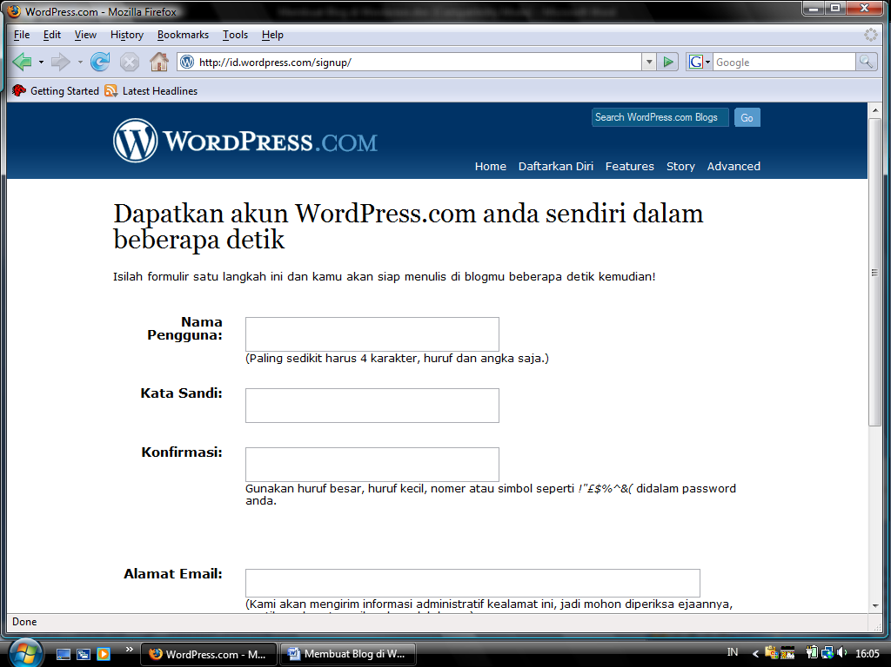
Blog di Wordpress.com (3)
Isikan data saudara pada kolom yang tersedia
Klik : Berikutnya
by budi murtiyasa ums 2008

Slide 22
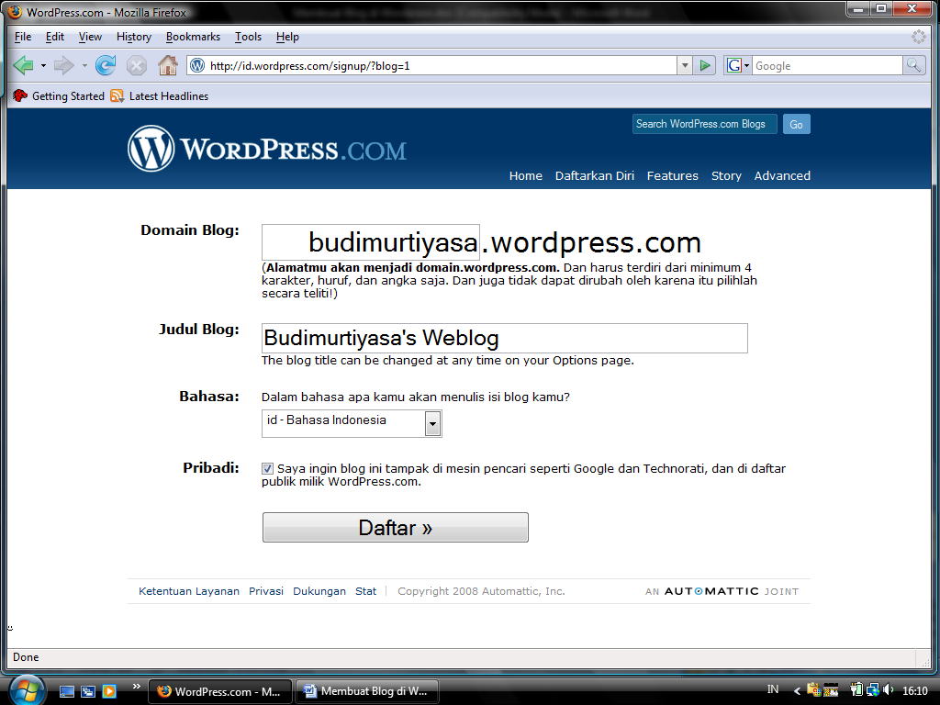
Blog di Wordpress.com (4)
Klik : Daftar
by budi murtiyasa ums 2008

Slide 23
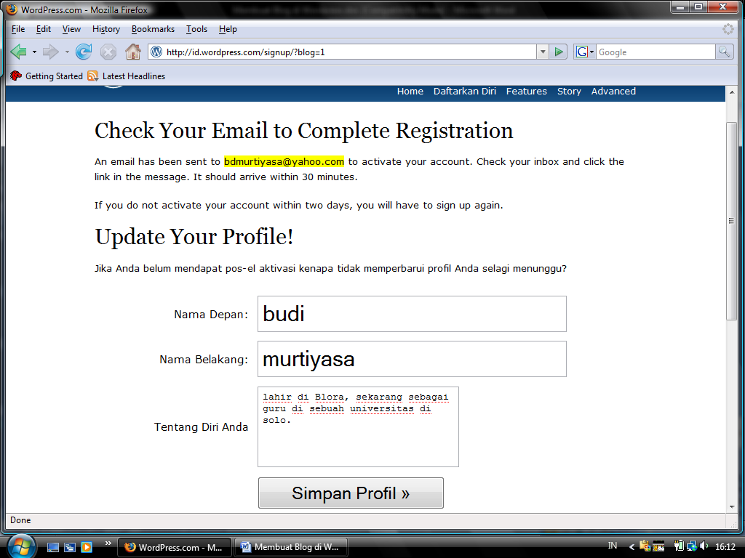
Blog di Wordpress.com (5)
Klik : Simpan Profile
by budi murtiyasa ums 2008

Slide 24
Blog di Wordpress.com (6)
Buka email anda, dan ikuti perintah pengaktif-an blog anda. Selanjutnya anda bisa login untuk melakukan pengelolaan blog anda, seperti posting (file, text, gambar, foto) mengganti tampilan halaman muka, dan sebagainya.
Silahkan melengkapi content blog saudara. Usahakan selalu uptodate.
Selamat.
by budi murtiyasa ums 2008

Slide 25
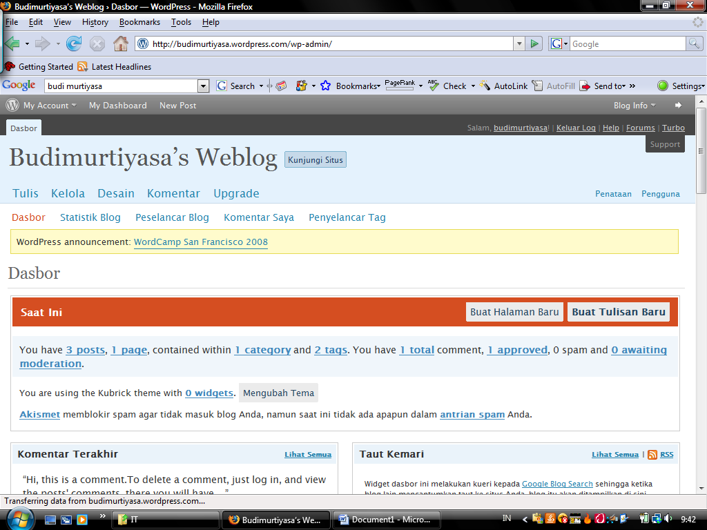
Tampilan dashboard
Dashboard adalah halaman untuk melakukan editing terhadap blog kita, setelah sign in
by budi murtiyasa ums 2008

Slide 26
Catatan
Perhatikan bedanya :
www.wordpress.com → address yang hanya bisa diakses oleh saudara yang sudah memiliki account (atau mau membuat account baru) melalui proses sign in. Atau melakukan editing.
www.budimurtiyasa.wordpress.com → address yang bisa diakses orang lain dan anda sendiri untuk melihat isi blog saudara.
by budi murtiyasa ums 2008

Slide 27
Ingat : update content blog saudara, sampaikan alamat blog anda pada kawan/relasi supaya sering dikunjungi para user
SELAMAT MENJADI BLOGGER
by budi murtiyasa ums 2008

Slide 28
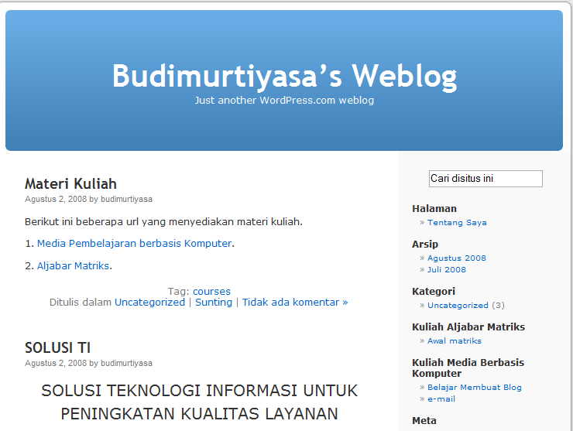

Unsur dari sebuah blog
Judul/ Nama Blog
Menu/kategori yg memuat link ke file dokumen kita/ web lain
Tempat Posting Tulisan / berita
by budi murtiyasa ums 2008

Slide 29
POSTING
Masuk ke www.wordpress.com,
kemudian pilih bahasa Indonesia (jika diperlukan)
Untuk masuk/sign in (Masukkan Nama Pengguna (ID) dan kata sandi (password) saudara pada kolom yang tersedia)
Klik Masuk Log (Log in)
by budi murtiyasa ums 2008

Slide 30
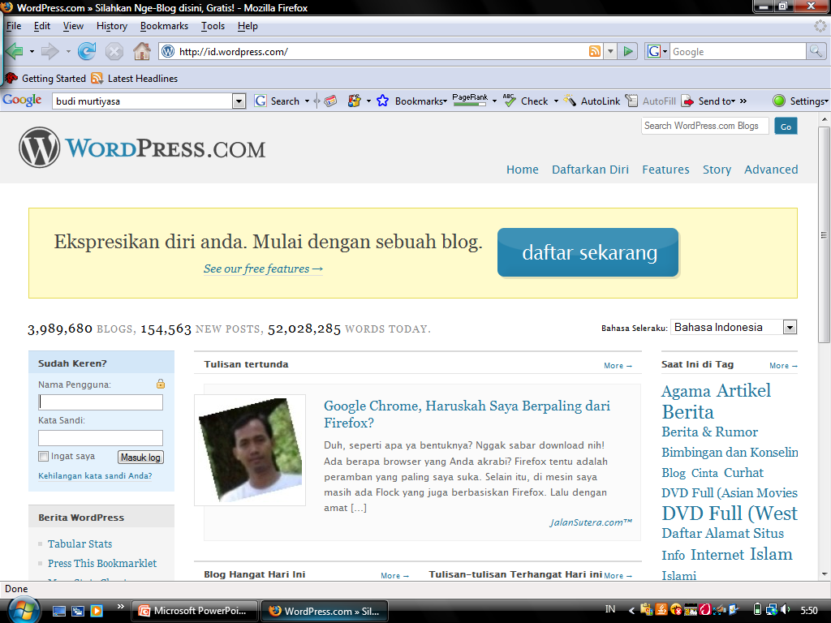
Halaman muka wordpress.com
Tempat memasukkan ID, sandi, dan log in
by budi murtiyasa ums 2008

Slide 31
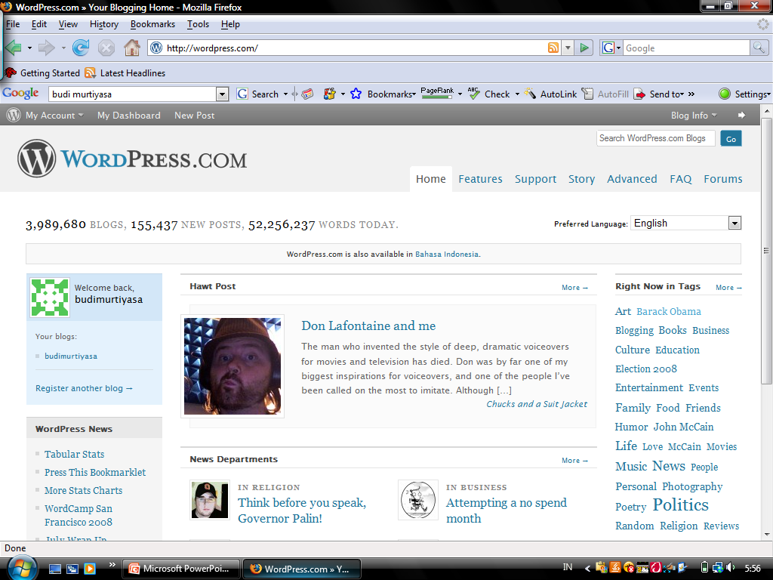
Tampilan setelah Sign in
Nama kita muncul di sini
Klik : My Dashboard
by budi murtiyasa ums 2008

Slide 32
Tampilan dashboard
Dashboard adalah halaman untuk melakukan editing terhadap blog kita, setelah sign in
by budi murtiyasa ums 2008

Slide 33
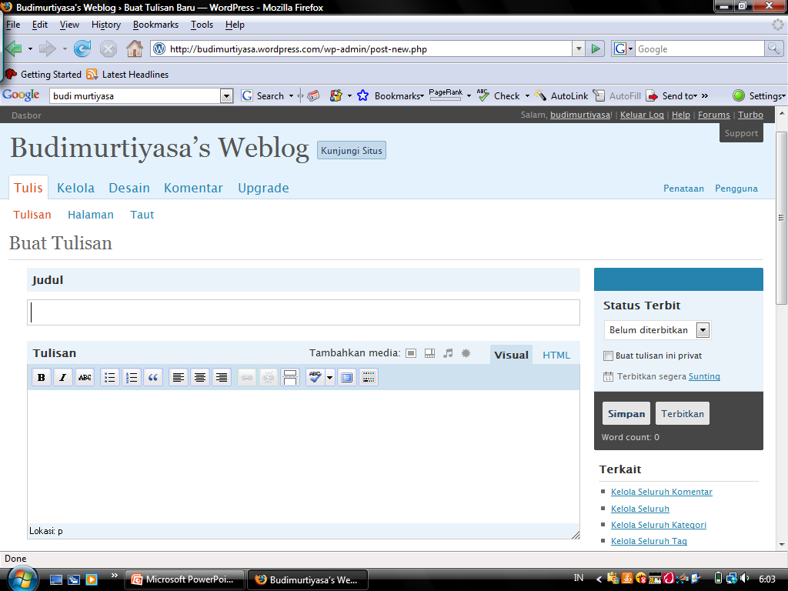
Posting Tulisan/Berita
Klik : Tulis
Ketikkan Judul dan Isi tulisan pada tempat yg tersedia
Klik : Terbitkan
by budi murtiyasa ums 2008

Slide 34
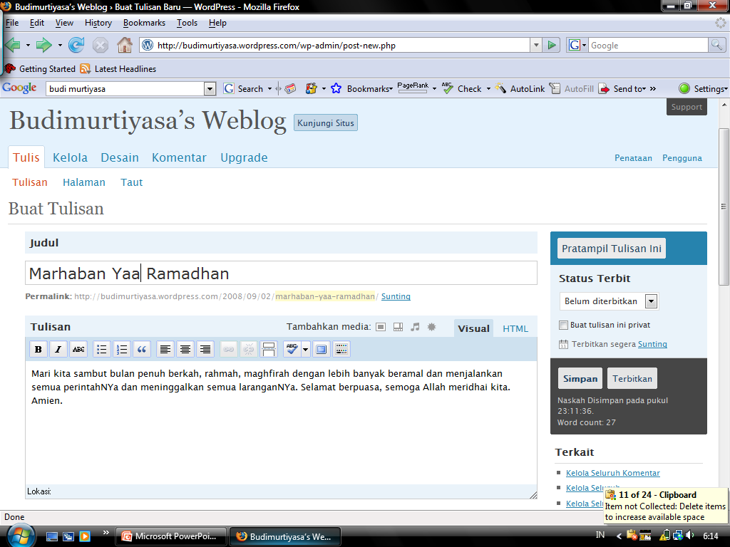
Ketikkan judul dan isi tulisan pada tempat yang tersedia
Klik : Terbitkan
by budi murtiyasa ums 2008

Slide 35
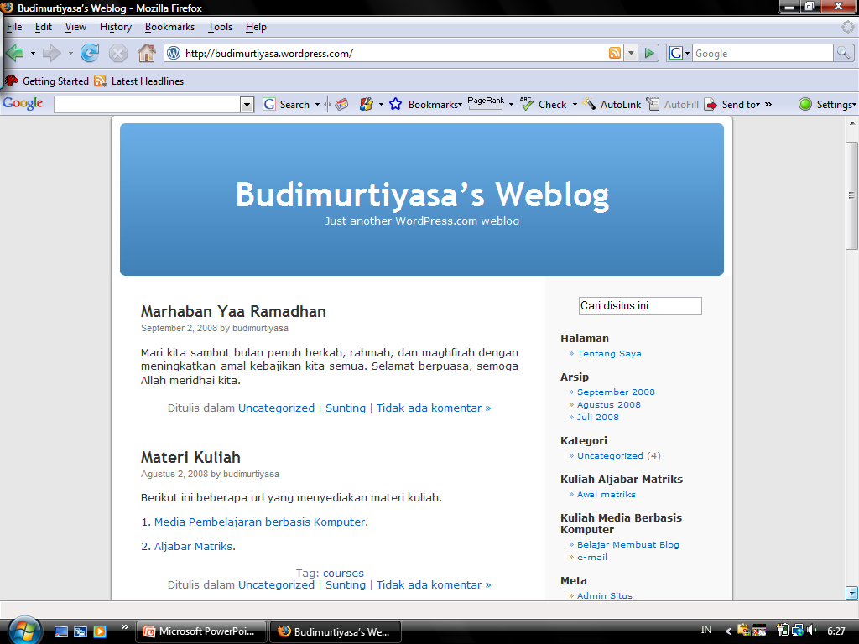
Melihat hasil posting ?
Klik : kunjungi situs (atau saudara juga dapat mengetikkan alamat weblog saudara pada browser)
by budi murtiyasa ums 2008

Slide 36
POSTING DOKUMEN
(doc, ppt, pdf, jpg, dll)
Beberapa dokumen mungkin sudah kita miliki, misalnya file dalam format doc (word), ppt (power point), jpg (gambar), video atau audio.
Wordpress menyediakan fasilitas untuk meng-upload dokumen kita tersebut sehingga dapat dinikmati pengguna internet dengan memberikan link-link khusus pada dokumen yang sudah kita upload tersebut.
by budi murtiyasa ums 2008

Slide 37
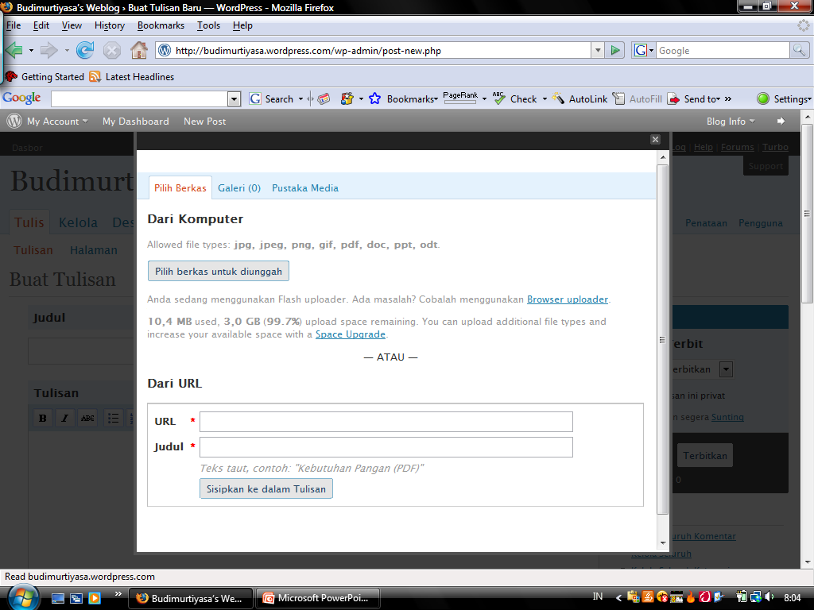
Posting Dokumen dari Komputer (1)
Masuk ke Dashboard saudara
Klik : Tulis
Klik : simbol pada Tambahkan Media
by budi murtiyasa ums 2008

Slide 38
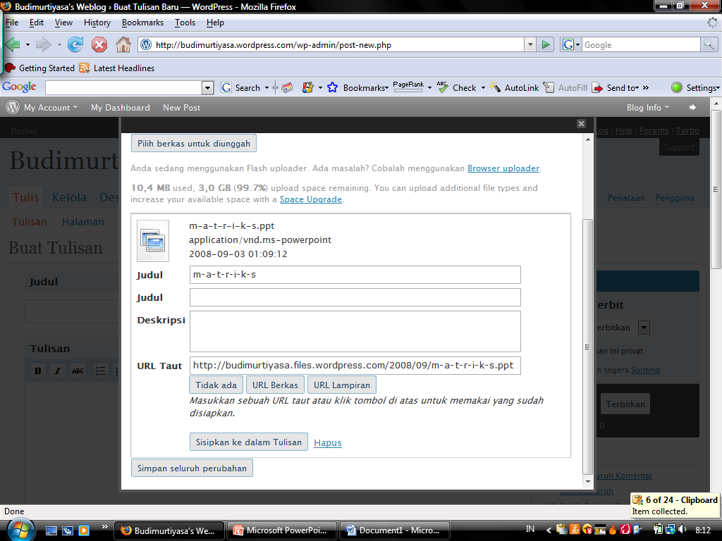
Posting Dokumen dari Komputer (2)
Klik : Pilih berkas untuk diunggah
Selanjutnya pilih file dari komputer saudara yang akan di uplaod ke wordpress.
by budi murtiyasa ums 2008

Slide 39
Posting Dokumen dari Komputer (3)
Catat (atau copy) address link dari file yang sudah di upload.
Klik : Simpan seluruh perubahan
Selanjutnya kita dapat membuat link dari dokumen yang sudah diupload tersebut pada kategori/menu, sebagai berikut :
by budi murtiyasa ums 2008

Slide 40
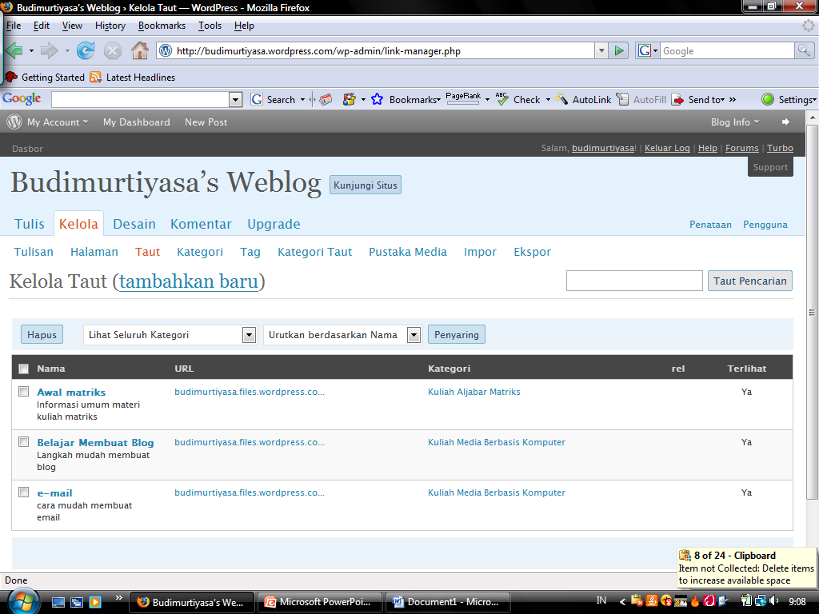
link dokumen ke Kategori/Menu (1)
Kembali ke Dashboard
Klik : Kelola
Klik : Taut
Klik : tambahkan baru
by budi murtiyasa ums 2008

Slide 41
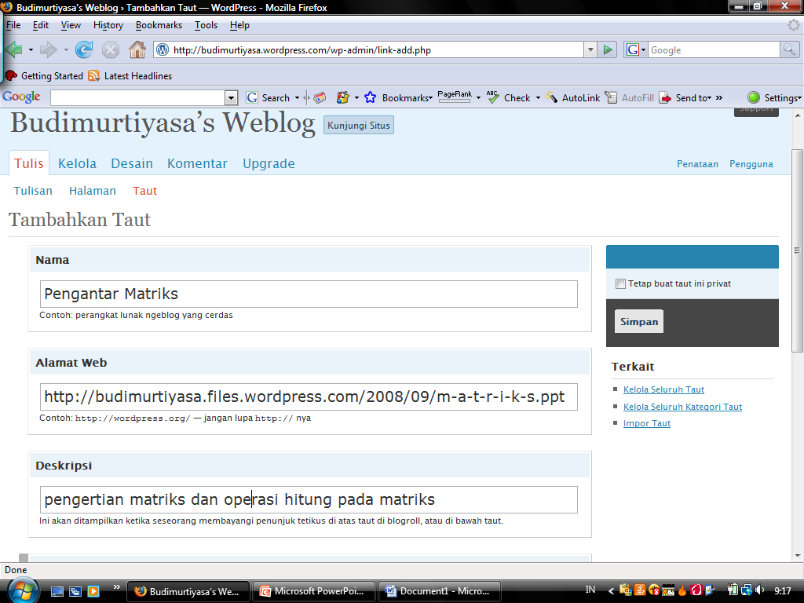
link dokumen ke Kategori/Menu (2)
Isikan nama, alamat web (address link), deskripsi dari dokumen yang di sudah upload.
Klik pada kategori menu yang sesuai untuk dokumen tersebut (atau saudara dapat menambahkan kategori/menu baru pada wilayah kategori yang disediakan.
Klik : simpan
by budi murtiyasa ums 2008

Slide 42
UMUMKAN KEPADA DUNIA
Jika kita sudah memiliki weblog, maka sampaikan alamat weblog tersebut pada teman, relasi, kolega, mahasiswa supaya mereka dapat meng-akses weblog kita.
Kita juga dapat membuat link dari weblog kita ke search engine (SE) Google; sehingga jika ada pengguna internet mau mencari artikel yang berhubungan dengan dokumen yg kita miliki, cukup mengetikkan kata kunci pada SE.
by budi murtiyasa ums 2008

Slide 43
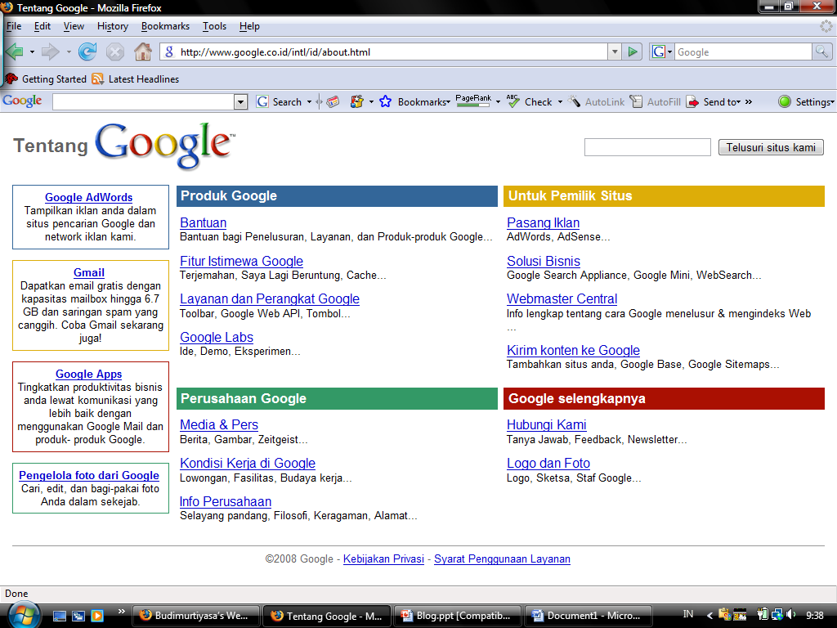
Link Weblog ke SE Google (1)
Masuk ke situs SE Google; www.google.com
Klik : serba-serbi google
by budi murtiyasa ums 2008

Slide 44
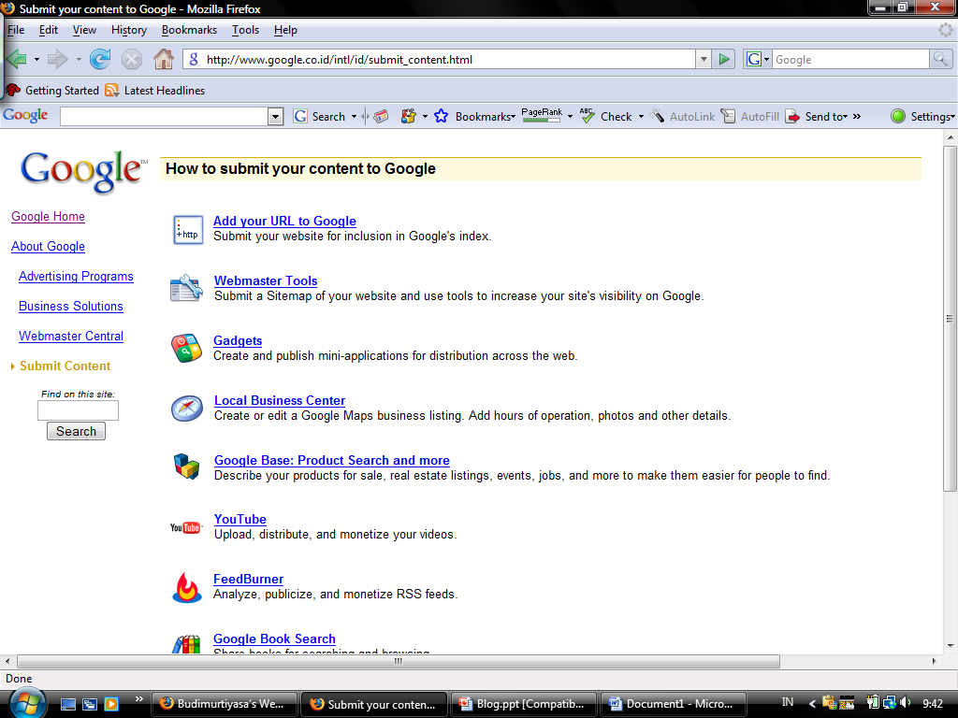
Link Weblog ke SE Google (2)
Klik : kirim konten ke Google
by budi murtiyasa ums 2008

Slide 45
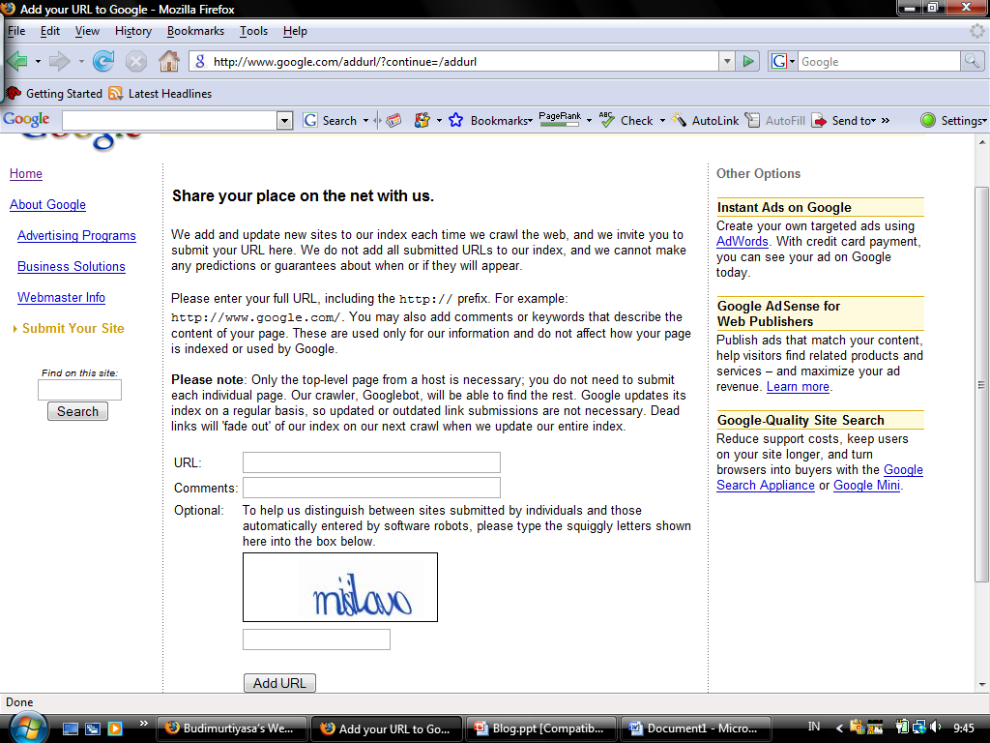
Link Weblog ke SE Google (3)
Klik : Add your URL to Google
Isikan alamat URL (weblog) saudara; komentar, dan simbol verifikasi pd kotak yg sesuai
Klik : Add URL
by budi murtiyasa ums 2008

Slide 46
Catatan :
Saat pencarian melalui search engine (SE) Google, kemunculan artikel dari web saudara sangat bergantung dari seberapa banyak weblog saudara telah dikunjungi orang.
Oleh karena itu, kabarkan alamat weblog saudara pada relasi, kolega, mahasiswa supaya banyak dikunjugi.
SELAMAT MENJADI BLOGGER!!!!
by budi murtiyasa ums 2008

